Slide 1
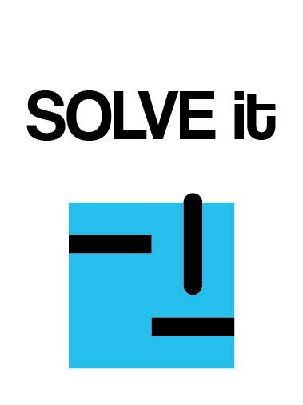
Bărbătei Alexandra
Dumitrescu Vlad
Grădinescu Cristiana
Petrescu Andra
Tătaru Miruna
Groupe 1240F
2014 - 2015

Slide 2
Dans quelque mots...
Vérifier votre mémoire de courte durée.
Choisir un niveau en fonction de votre ambition. Résoudre un puzzle contre-temps. Obtenir un résultat. Partager-le avec vos amis. Continuer. Devenir meilleur.
L’application Solve IT! vous offre la possibilité de mesurer votre mémoire à court terme.

Slide 3
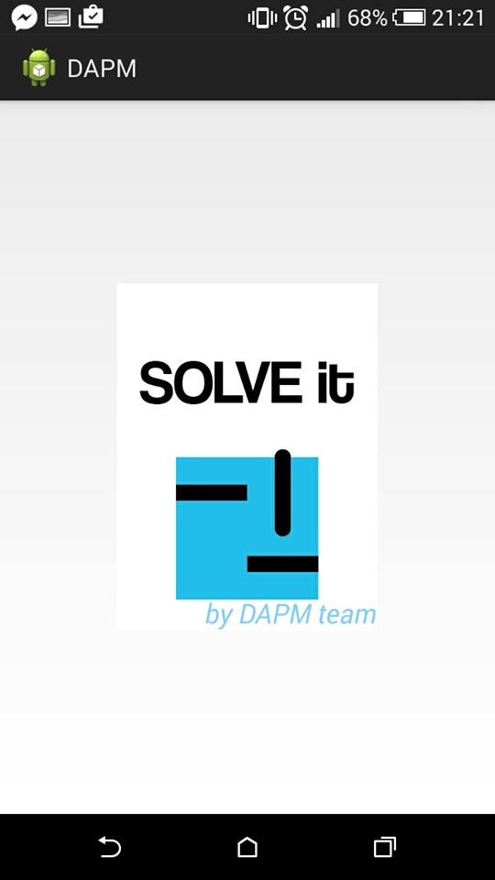
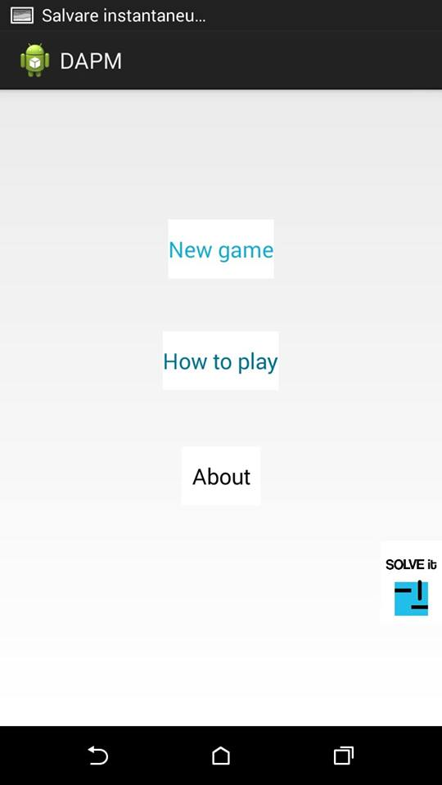
Fenêtre 1 -> Intro + Menu principal

Slide 4
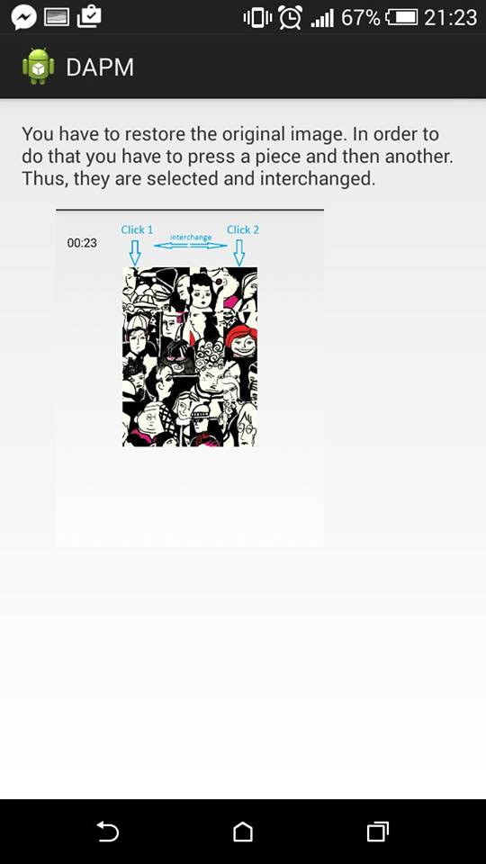
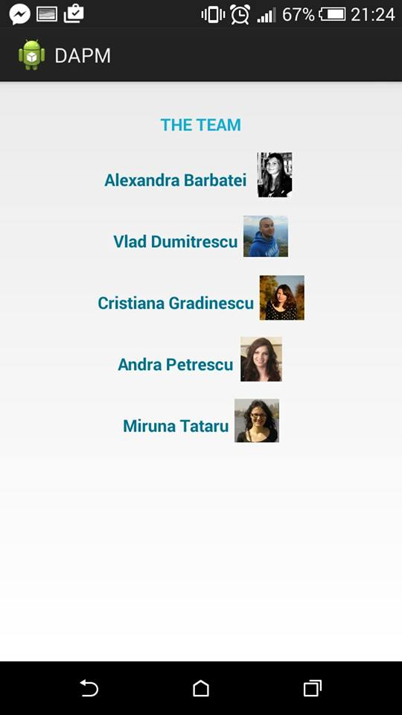
Fenêtre 2 -> How to play + About

Slide 5
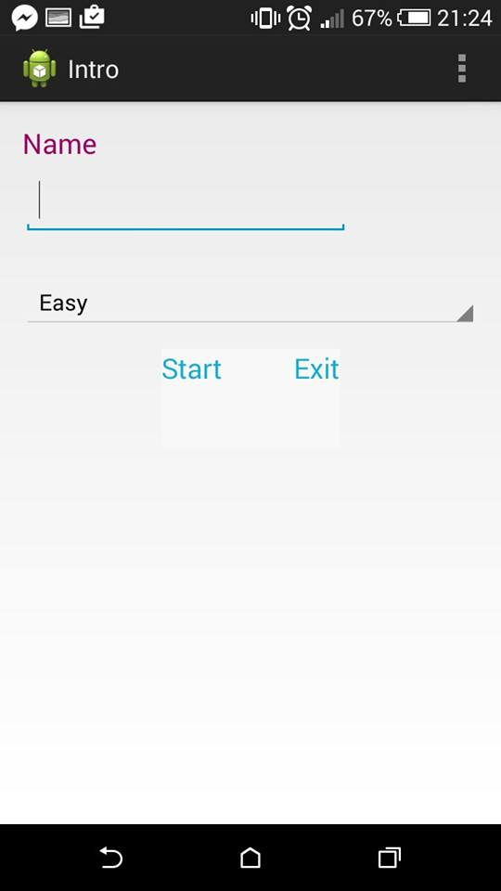
Fenêtre 3 -> New Game

Slide 6
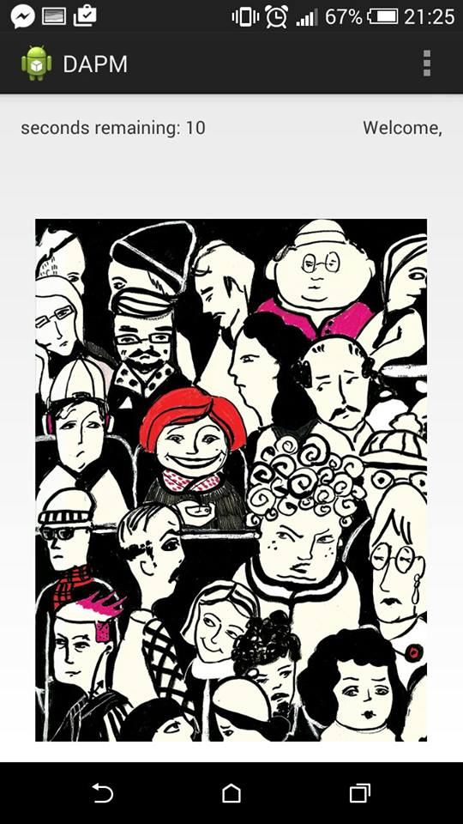
Fenêtre 4 -> Start (touch)

Slide 7
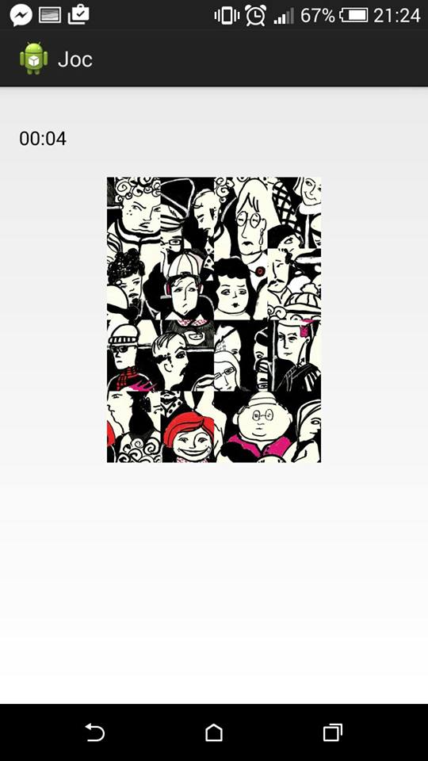
-> ~ 20 sec (swipe/drag)

Slide 8
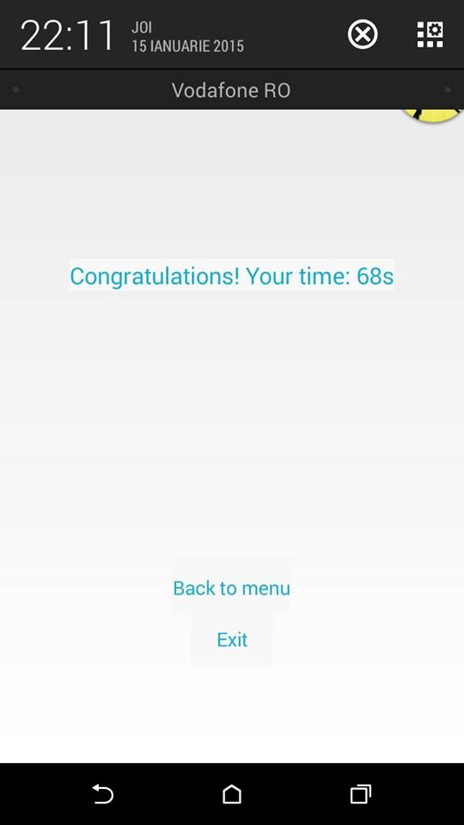
-> Gagner

Slide 9
Merci pour votre attention!

